Slide 1
!!Presentatie 40 jaar SMJ!!
!!Presentatie 40 jaar SMJ!!
Jullie zijn allen verbonden met de geschiedenis van de SMJ en om die geschiedenis eens door te nemen hebben wij een presentatie gemaakt waarin per jaar te zien is wat er allemaal gebeurde in en rond de zonnewijzer. Het kan zijn dat sommige fotos geplaatst zijn bij een verkeerd jaartal, ze zijn dan geplaatst wanneer het ongeveer heeft plaats gevonden. Als u een foto ziet waarbij u graag een verhaal kwijt wilt is hiertoe de mogelijkheid. Geef een gil, we stoppen de dia show en u bent welkom uw verhaal te luchten.
Wij presenteren u: 40 jaar SMJ

Slide 2
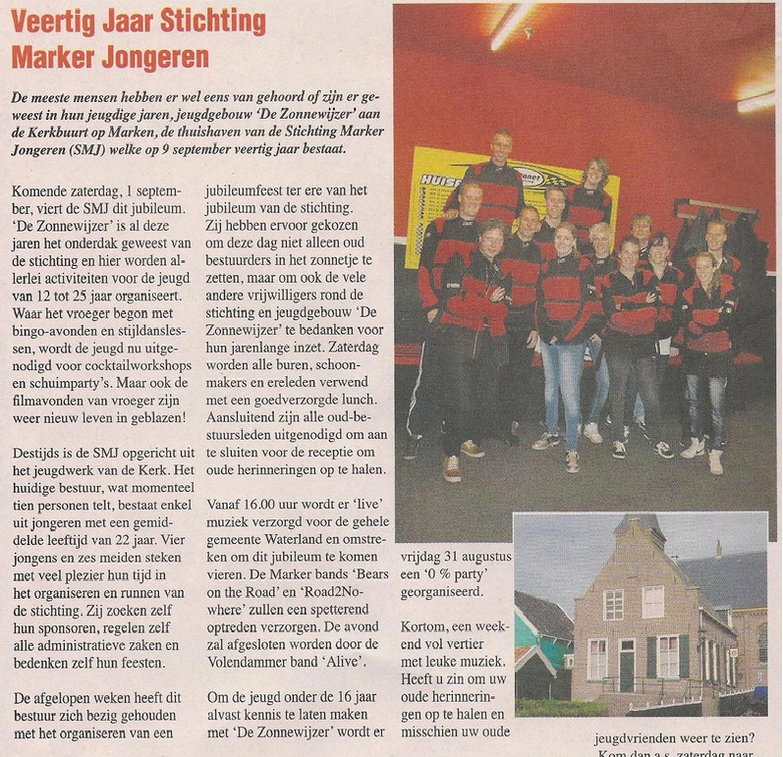

Slide 3
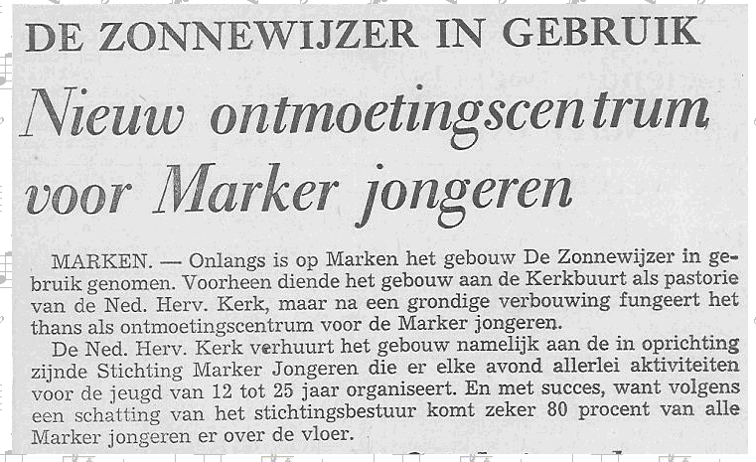
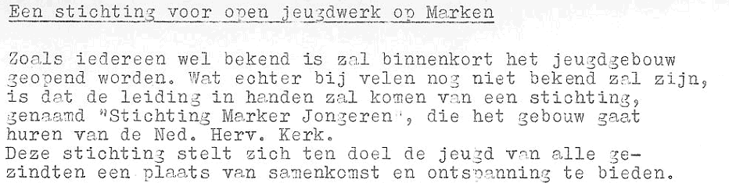
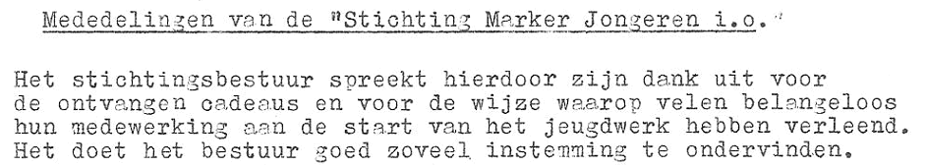
1972 De komst van de zonnewijzer!

Slide 4
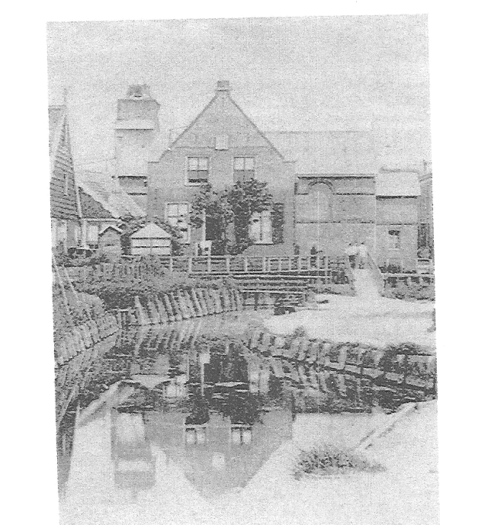
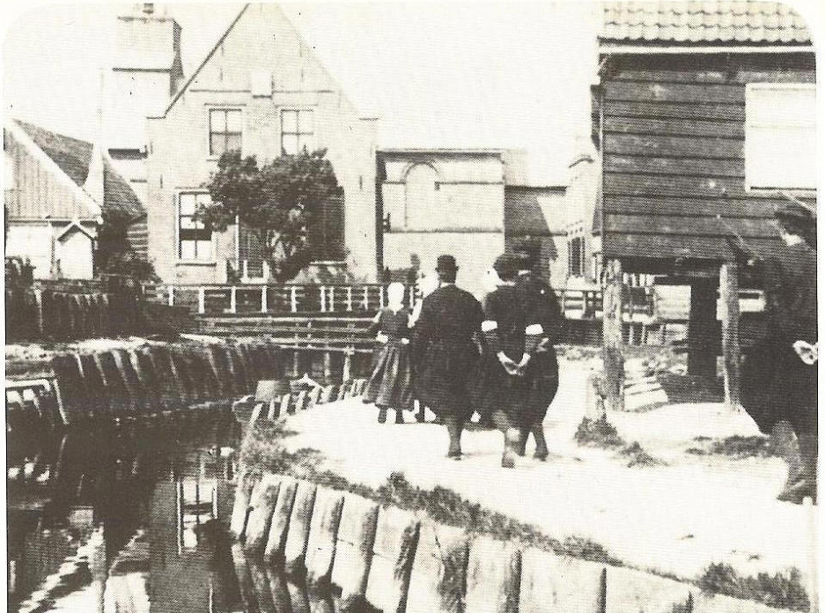
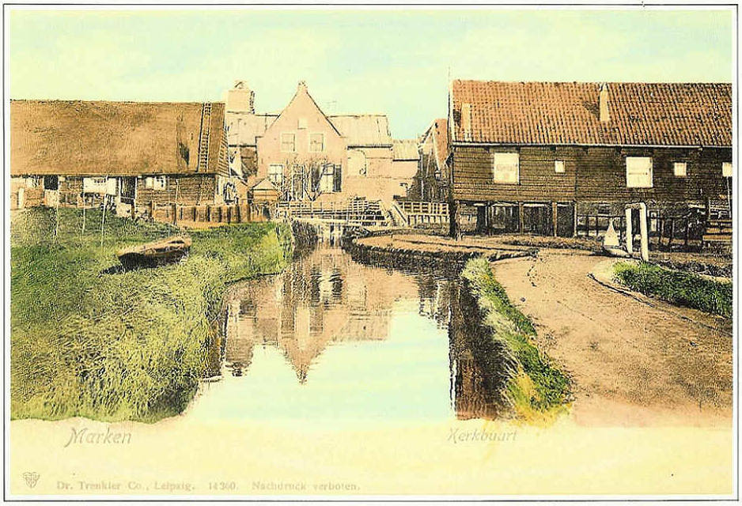
De zonnewijzer zoals hij er eerst uitzag

Slide 5
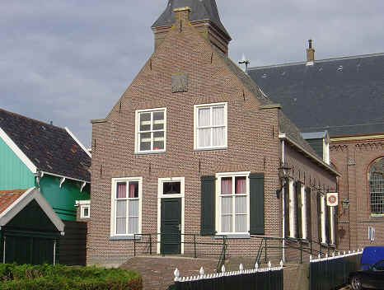
En hier is de parel van de Kerkbuurt hoe hij er nu uitziet

Slide 6
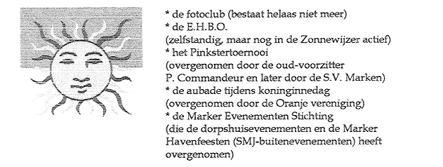
Nadat de alom bekende “huisjes” gesloten moeten worden staat de Marker jeugd op straat, als antwoord hierop word een pastorie van de kerk omgebouwd tot jeugdhonk.
De zonnewijzer opent zijn deuren in 1972, hiermee is de Stichting Marker Jongeren vereniging geboren.
Inmiddels zijn uit de SMJ voort gekomen:

Slide 7
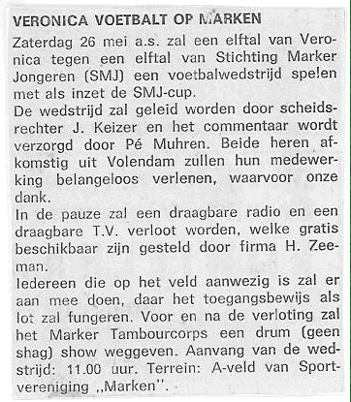
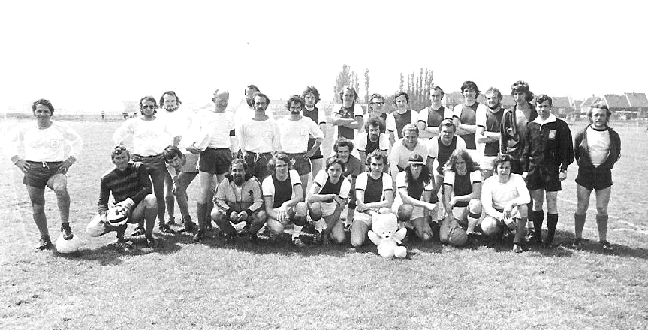
1973 In dit jaar werd er een team uitgenodigd voor een vriendelijk potje voetbal tegen de afgevaardigden van de SMJ

Slide 8
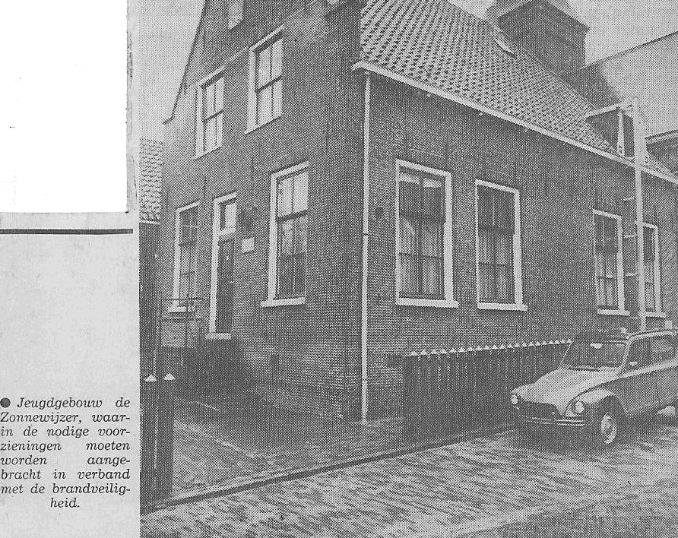
In 1982 werd de zonnewijzer verbeterd met betrekking tot de brand veiligheid

Slide 9
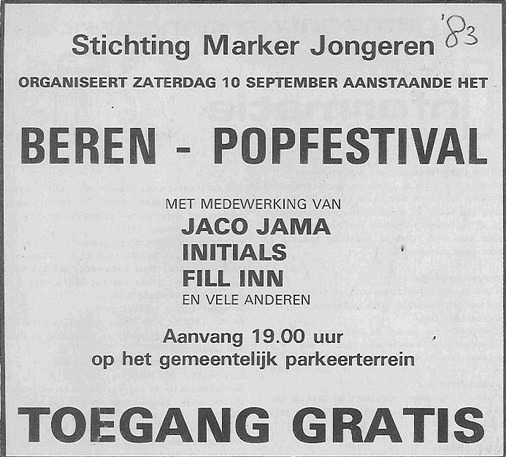
Het berenpop festival in 1983 was groot nieuws in Waterland

Slide 10
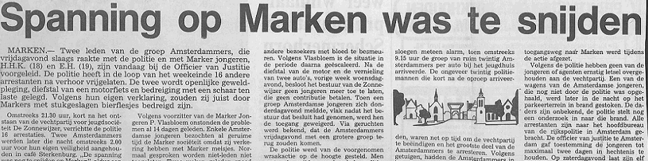
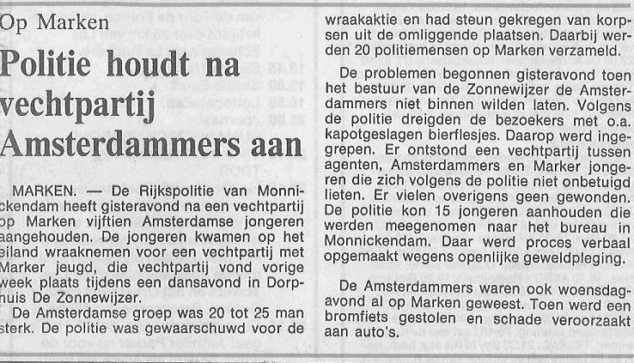
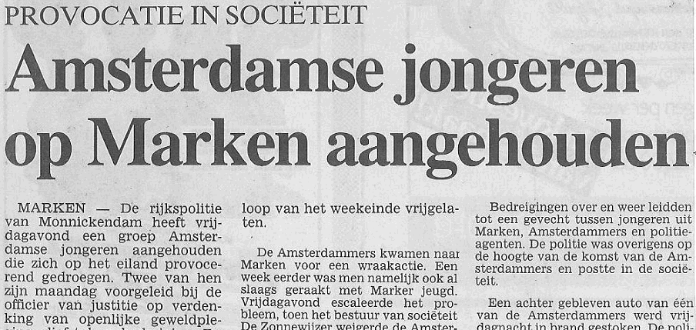
1984 In het verleden zijn er wel eens spanningen geweest met de “blauwe-zanders” uit Amsterdam-Noord

Slide 11
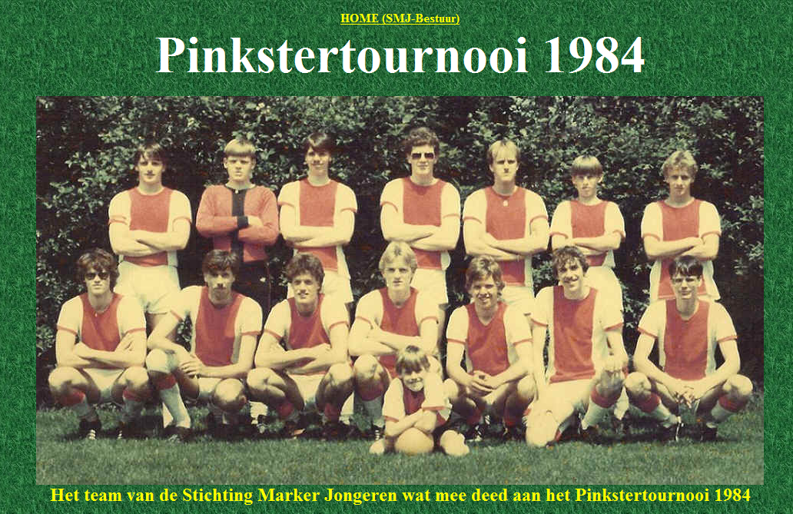
De vedettes van de SMJ in 1984 op het pinkstertoernooi

Slide 12
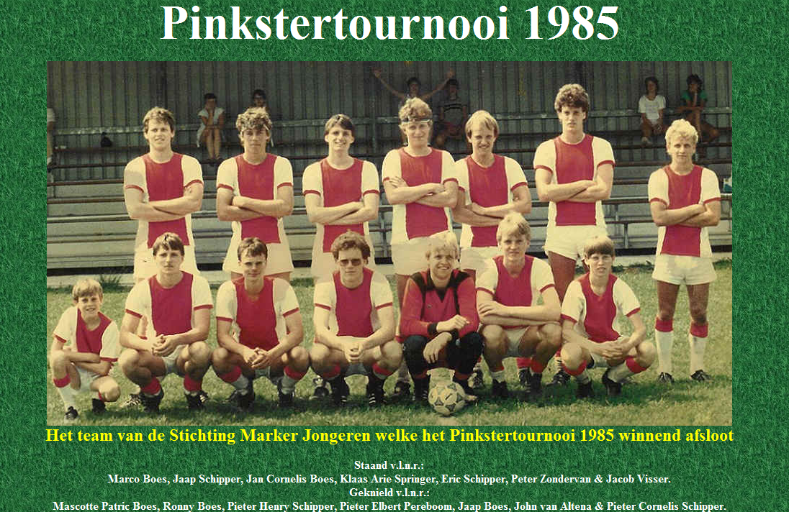
1985 En opniew komen de kicksen weer tevoorschijn

Slide 13
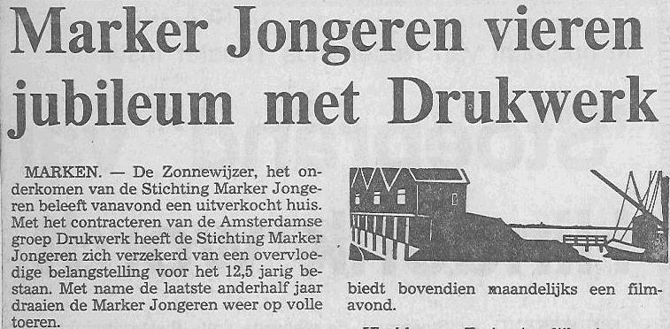
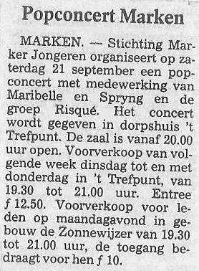
Het eerste jubileum voor de SMJ (12,5 jaar) werd gevierd met het uitnodigen van de band “drukwerk” en een uitverkocht huis.

Slide 14

1986 In dit jaar vond een cursus plaats over toen nog alKohol en drugs, hier een voorbeeld van het door de SMJ bestuursleden behaalde certificaat

Slide 15
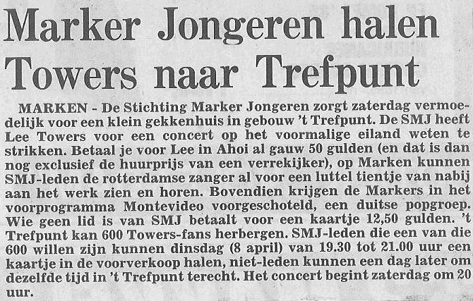
Het lukt de SMJ om Lee Towers naar Marken te halen, dit is natuurlijk regionaal nieuws.

Slide 16
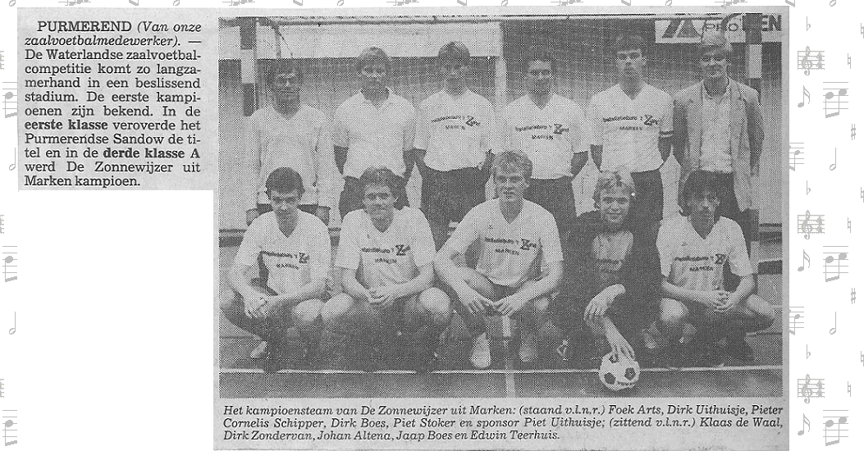
1987 In dit glorieuze jaar word het zaalvoetbalteam van de SMJ kampioen!

Slide 17
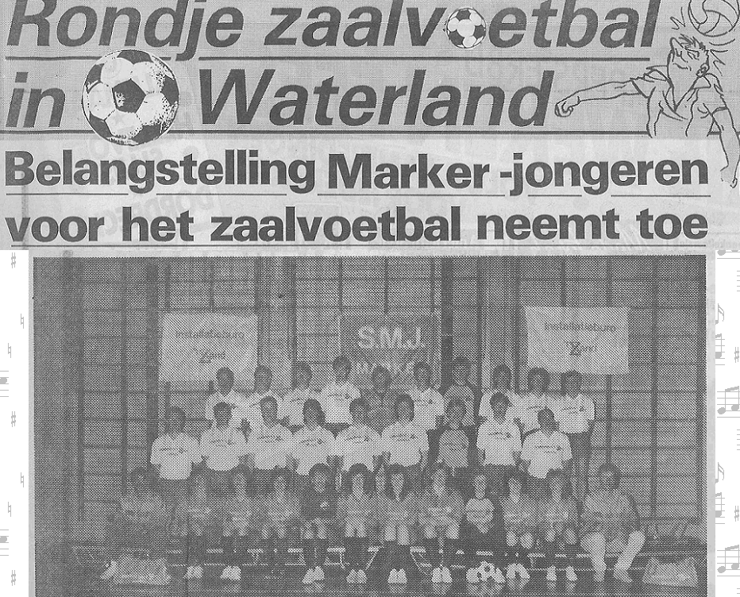
1988 In navolging van het kampioenschap van het jaar ervoor word het zaalvoetbal steeds populairder.

Slide 18
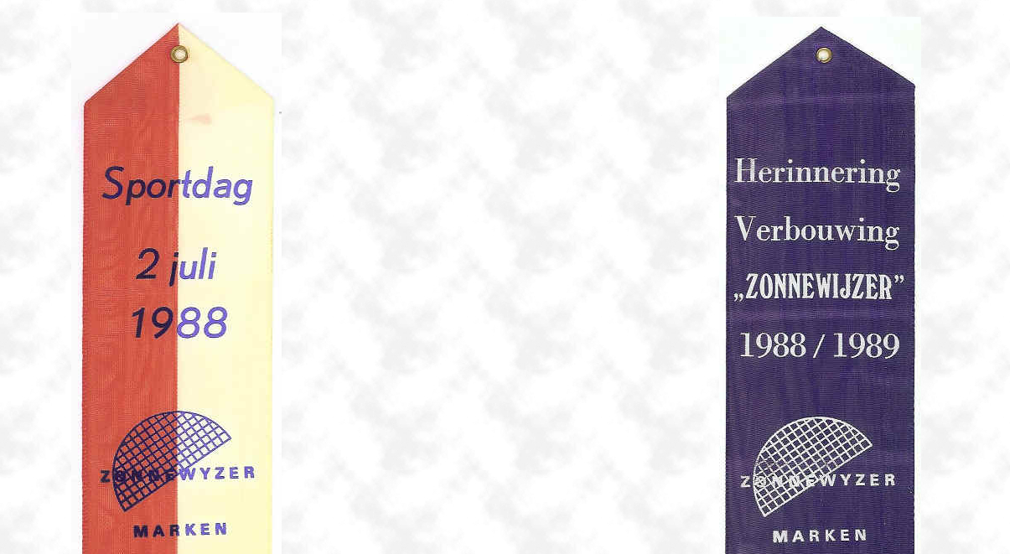
Ter herrinering aan de sportdag werd een vaantje uitgereikd in 1988. In datzelfde jaar werd ook de zonnewijzer verbouwd, deze verbouwing duurde voort en eindigde in 1989.

Slide 19
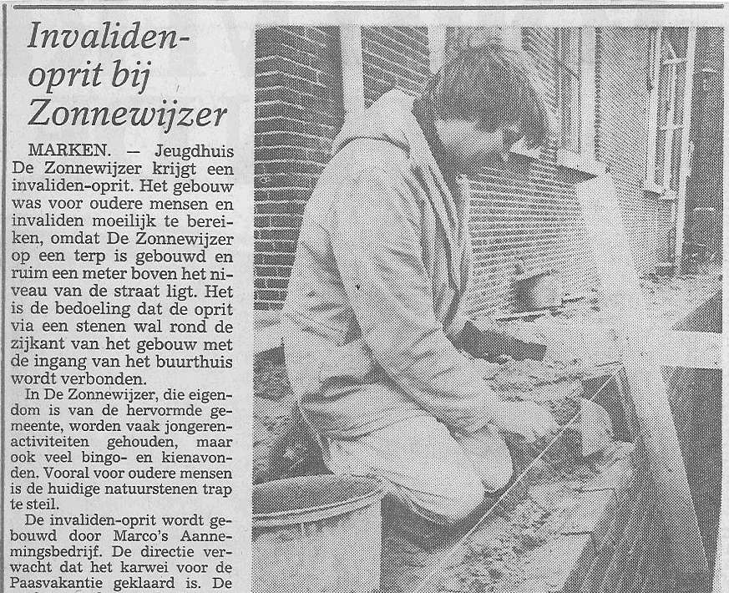
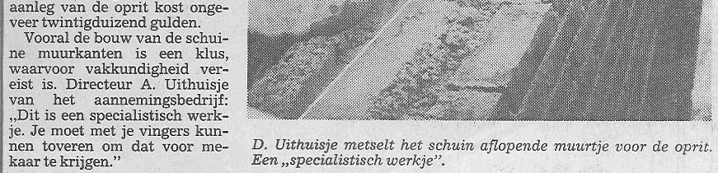
Ook wordt er in dit jaar een invalide oprit gebouw bij de zonnewijzer die nu nog steeds aanwezig is

Slide 20
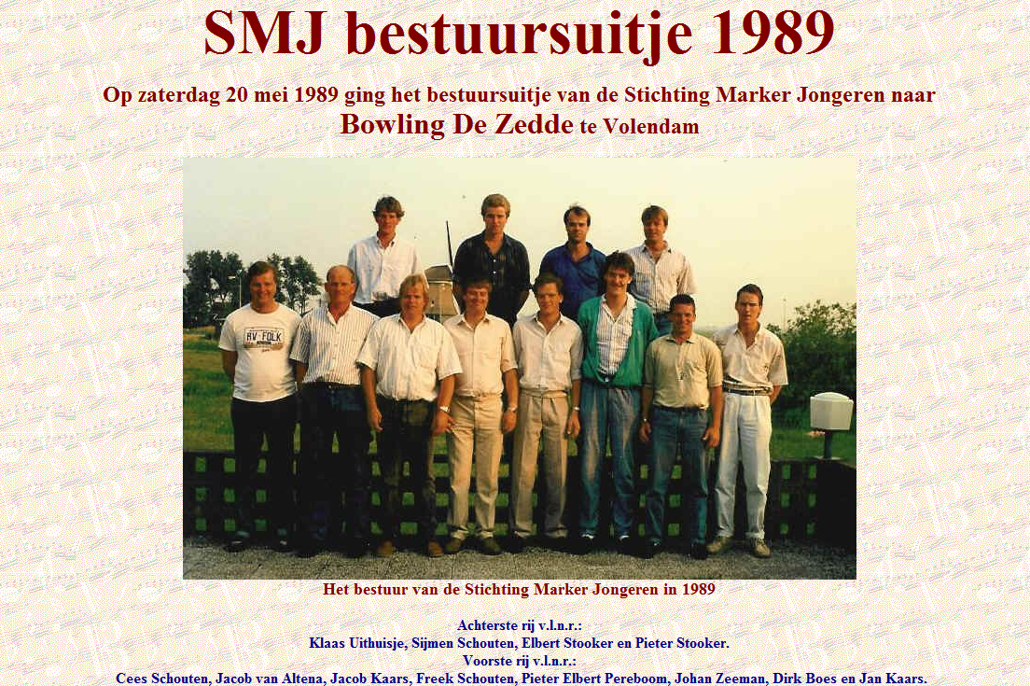
1989 Elk jaar gaat de SMJ er op uit op een bestuursuitje, ditmaal naar “de Zedde” in Volendam om de bowlingskills eens tevoorschijn te toveren.

Slide 21
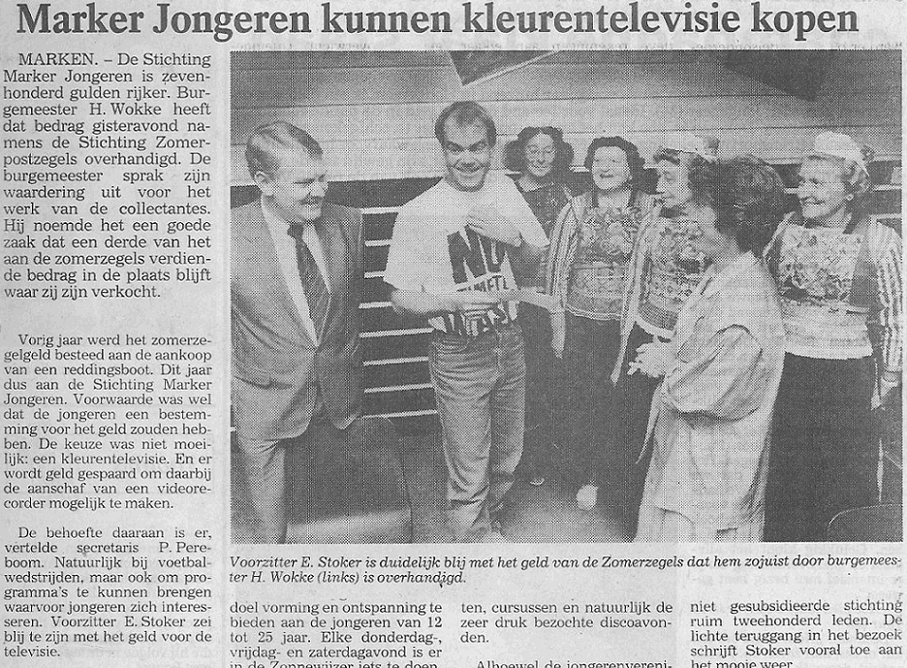
One small step for a man, one giant leap for the Zonnewijzer. We krijgen voor het eerst een kleuren T.V.!

Slide 22

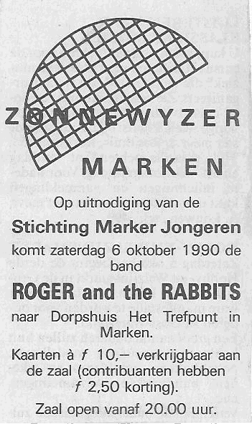
1990 Nog maar wat feesten, omdat we er zo goed in zijn

Slide 23
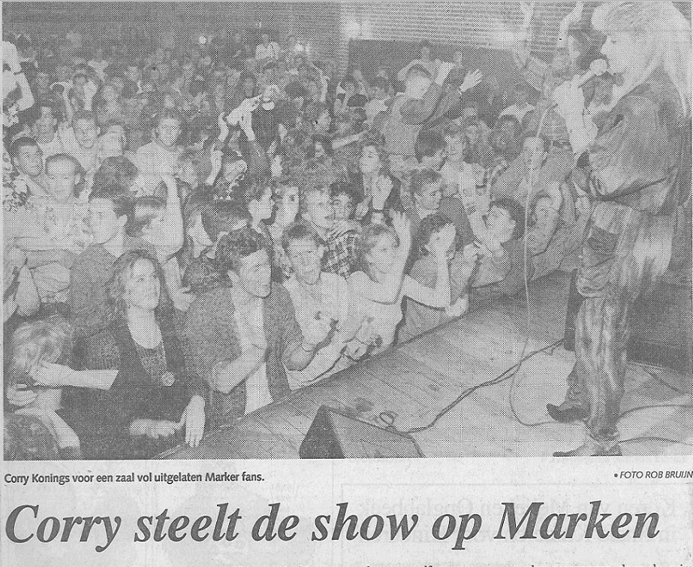
1991 Dit jaar is Corrie Konings te vinden op Marken, in een door de SMJ georganiseerd feest in het trefpunt

Slide 24
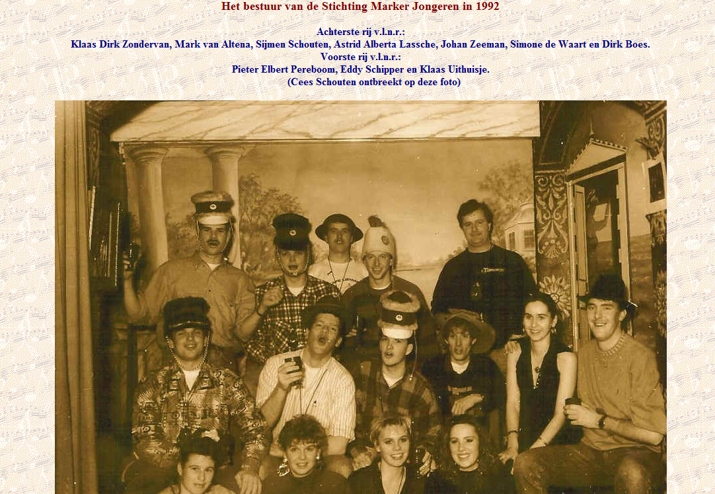
1992 Ook dit jaar weer een uitje voor het bestuur, het schijnt dat daar ook wel eens een biertje bij gedronken wordt.

Slide 25
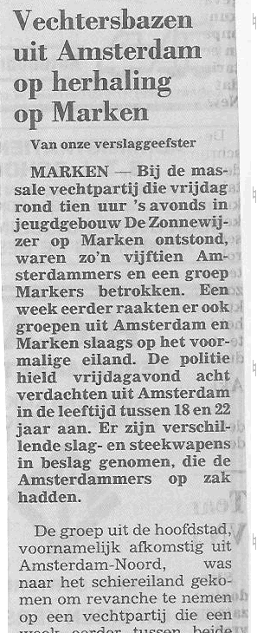
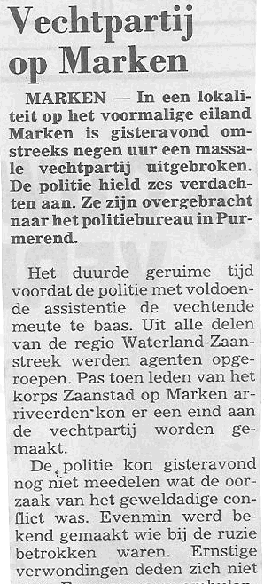
Wat een feest, daar zijn ze weer

Slide 26
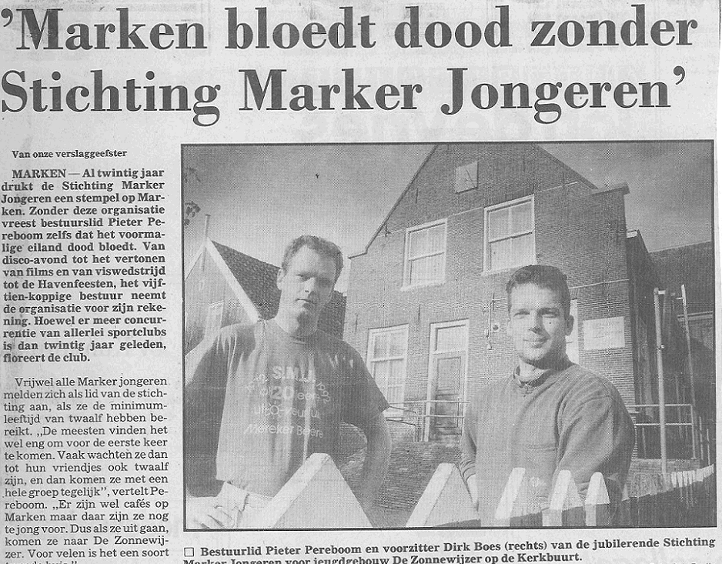
Er word ons in dit jaar ook even een hart onder de riem gestoken door het blad NNC.

Slide 27
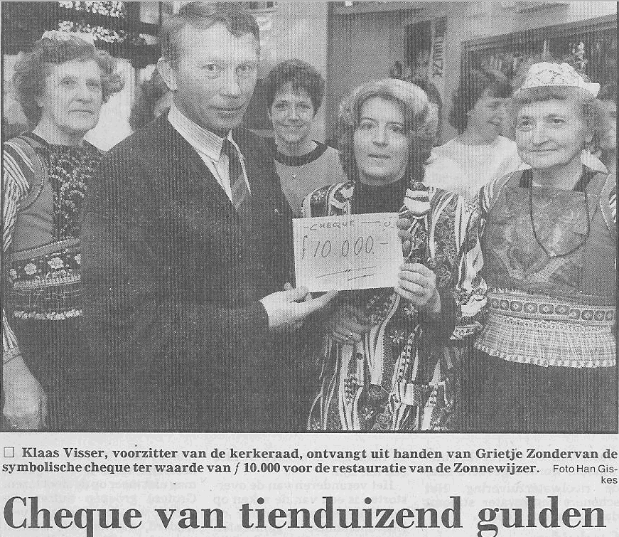
1993 Dit jaar kan de zonnewijzer gerestaureerd worden door een cheque die ontvangen werd, mede door de donaties van het fonds “zomerzegels”.

Slide 28
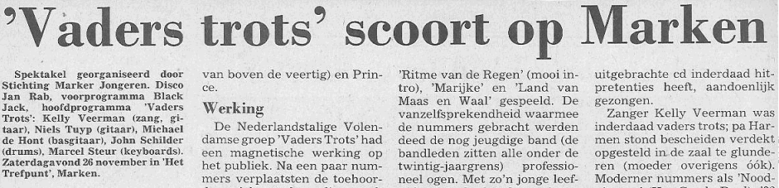
Er werd in 1994 een groot feest georganiseerd door de SMJ in het trefpunt.

Slide 29

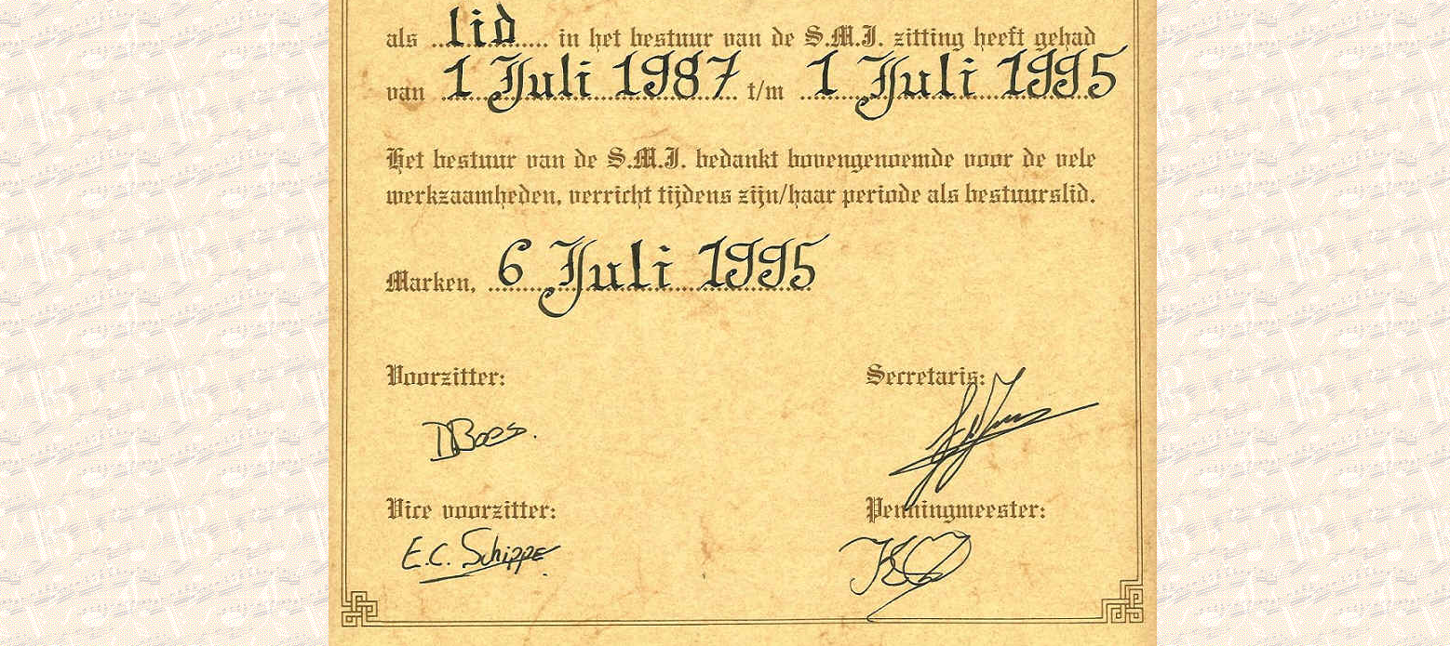
1995 Wanneer een bestuurslid de SMJ verlaat word hij of zij beloond voor bewezen diensten, in de vorm van een oorkonde. Hieronder is de betreffende oorkonde van Pieter Elbert Pereboom te zien die hij in ontvangst nam in 1995 na 8 jaar trouwe dienst.

Slide 30

Nog wat georganiseerde feesten

Slide 31

1996 Dit is het jaar waarin de dochtervereniging de “Marker Evenementen Stichting” word opgericht.

Slide 32
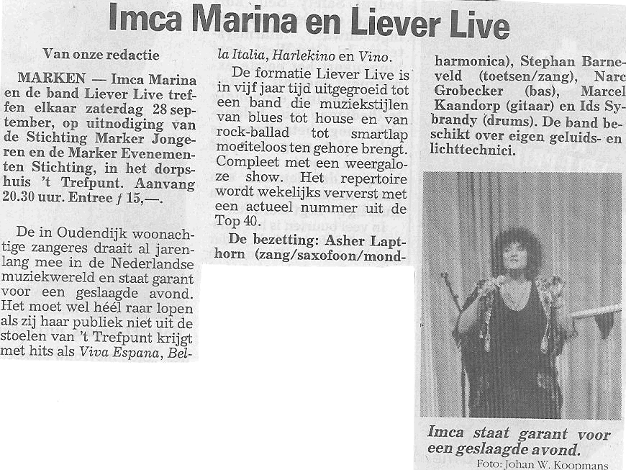
Ook is dit jaar Imca Marina op Marken te vinden mede dankzij de SMJ.

Slide 33

1997 In dit jaar bestond de SMJ 25 jaar en kwam er een jubileum nummer uit van het nieuwsblad.

Slide 34
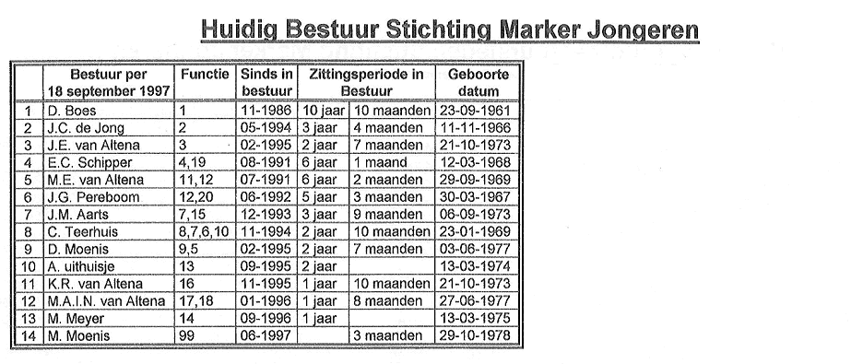
Het bestuur in dat jubileum jaar

Slide 35
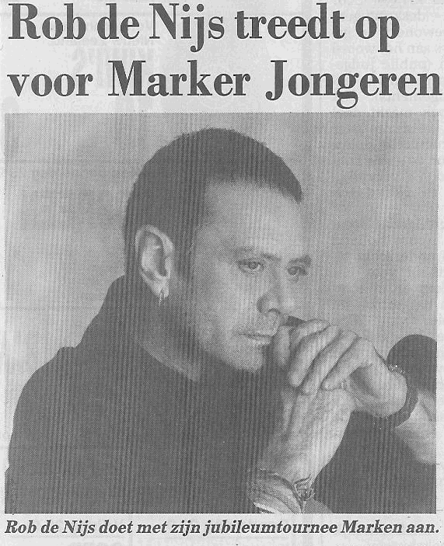
En treed Rob de Nijs op, op Marken

Slide 36
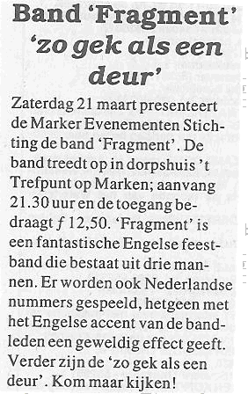
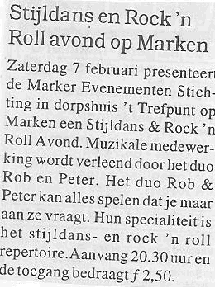
Enkele van de activiteiten georganiseerd in 1988 door de SMJ.

Slide 37
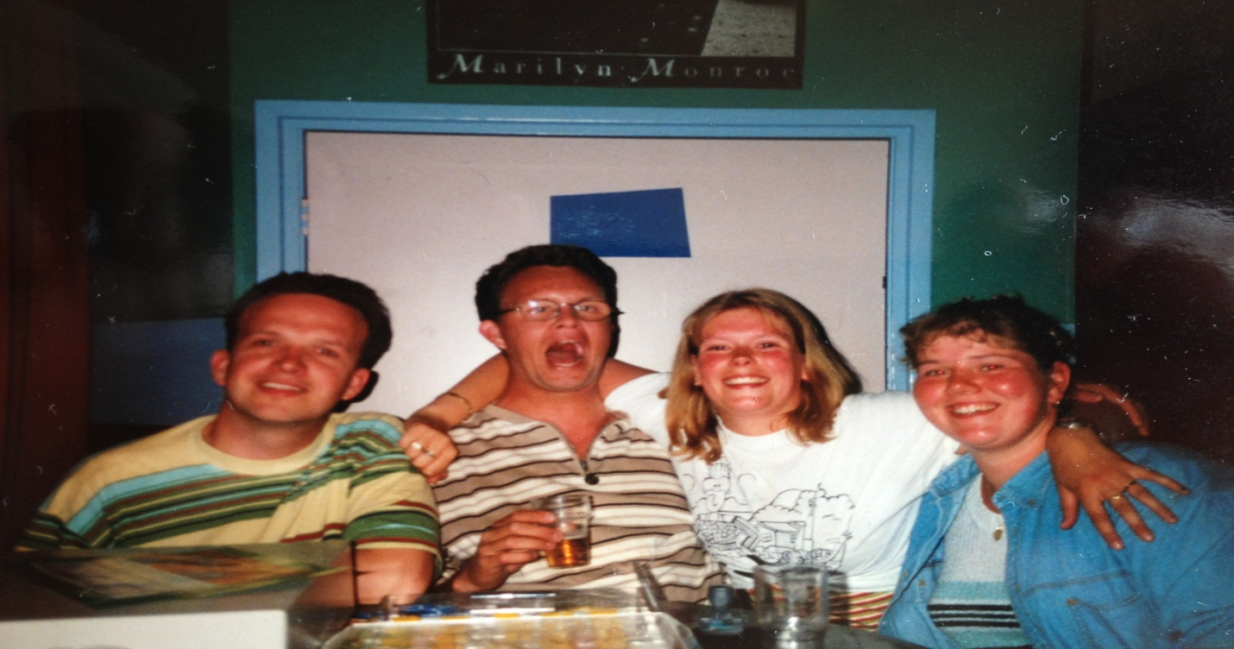
1999 Waarschijnlijk niet dit jaar maar hier een foto van het halletje

Slide 38
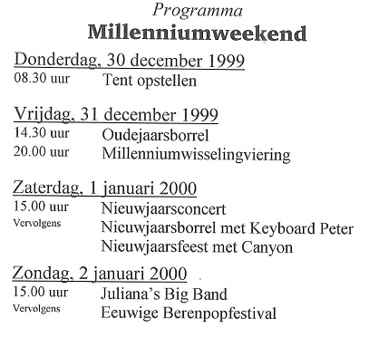
Ter ere van de millenium wissel word er een feesttent neergezet op het parkeerterrein

Slide 39
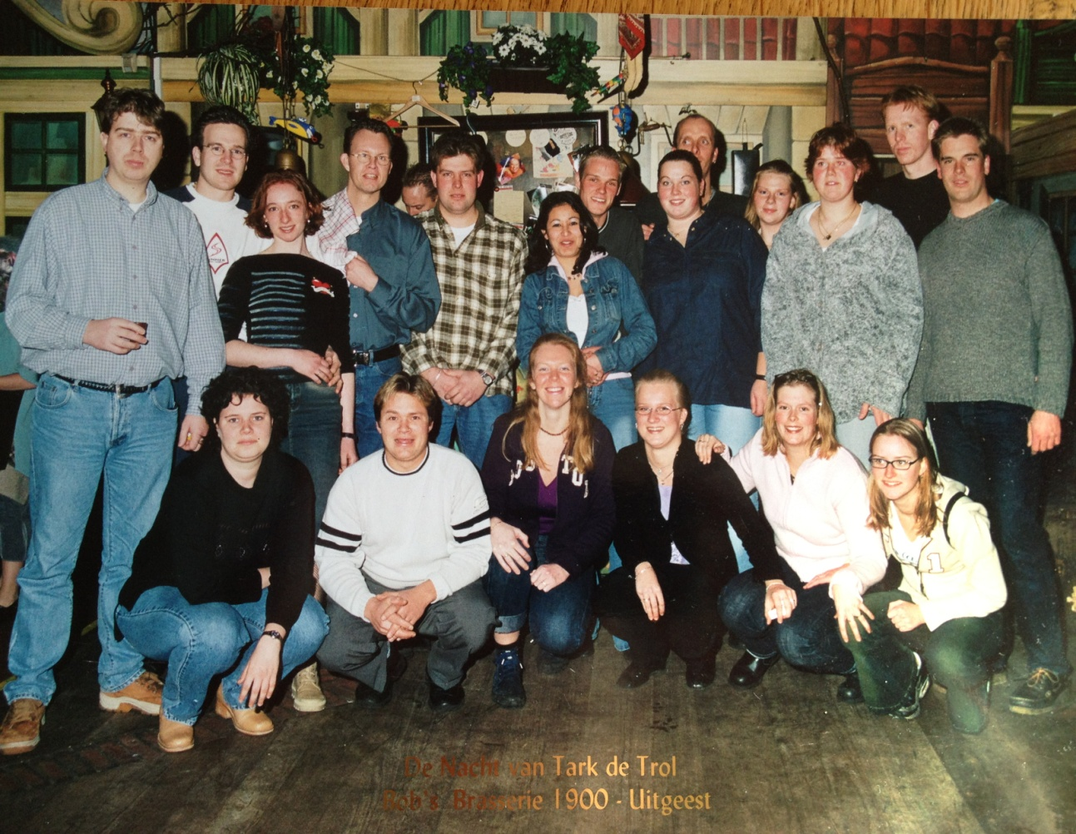
2000 Waarschijnlijk ook niet dit jaar maar hier weer een bestuursuitje

Slide 40
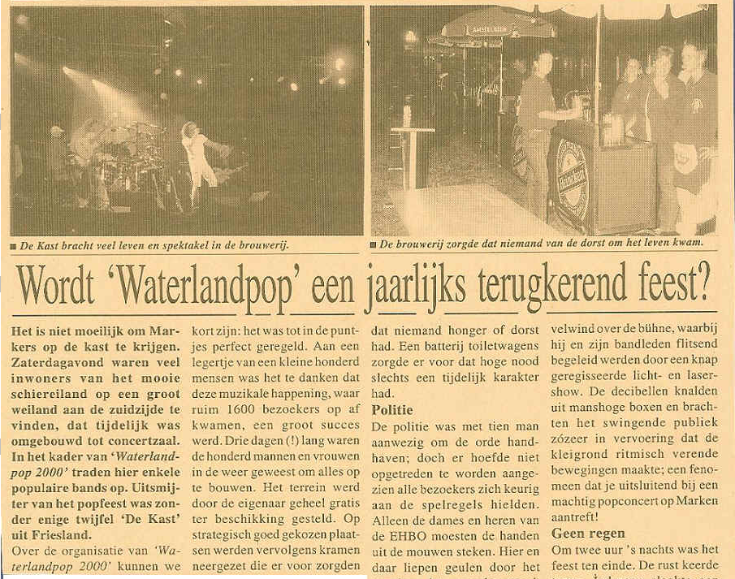
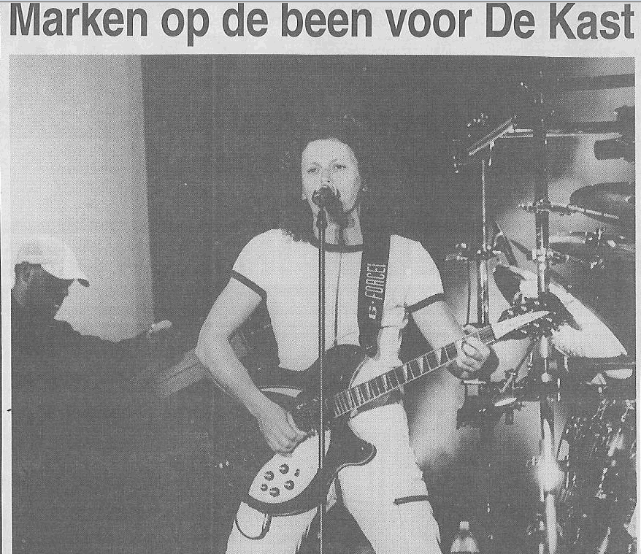
Dit jaar vind het festival “waterlandpop” plaats, met sterren als “ de Kast” op het programma.

Slide 41
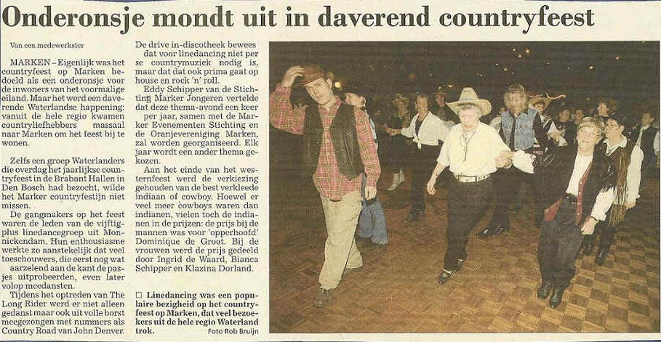
Ook is er nog plaats voor een country festival

Slide 42
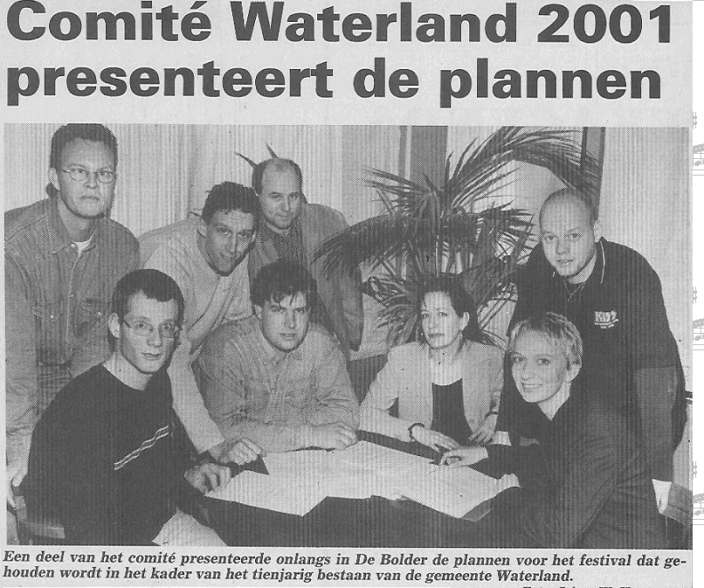
2001 Tienjarig bestaan gemeente waterland

Slide 43

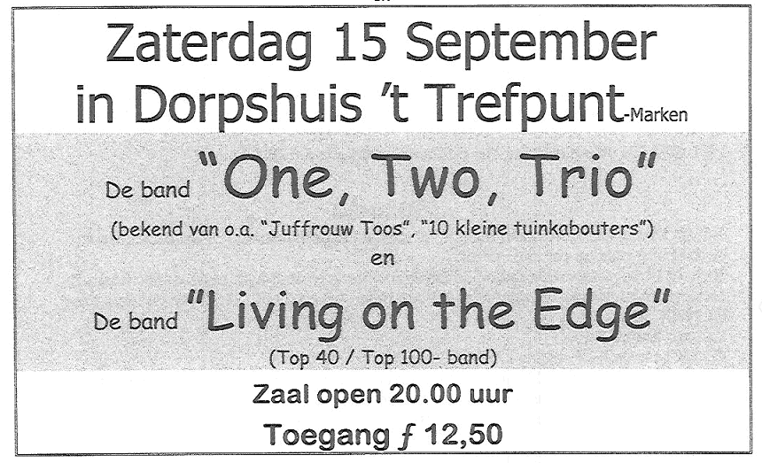

Slide 44

2002 De stichting bestaat 30 jaar en dit moet natuurlijk gevierd worden, en hoe?!

Slide 45

Koninginnedag organiseren en in goede banen leiden is misschien wel een van de belangrijkste taken van de SMJ, hieronder ziet u een voorbeeld van de bedrijvigheid op 30 april-2002.

Slide 46

Bestuur in 2002

Slide 47

2003 Elk jaar werken de SMJ en de MES samen om de sint goed te ontvangen, elk jaar weer een succes

Slide 48

Ook dit jaar weer een Koninginnedag, want sja die word ook steeds ouder.

Slide 49

Een groot spektakel dit jaar, het septemberfeest.

Slide 50

2004 Dolle pret achter de “kassa”

Slide 51

En wederom iedereen in het oranje gehuld voor Koninginnedag, ditmaal in 2004.

Slide 52
2005 – 2010 De foto’s van deze jaren staan allemaal bij elkaar omdat het nogal moeilijk te onderscheiden is wat welk jaar is

Slide 53

Natuurlijk moet je 16 zijn om in de Zonnewijzer een biertje te mogen drinken. Hier is het expert leeftijdsteam te zien terwijl ze de gasten controleren.

Slide 54

In 2007 bestaat de Marker dijk 50 jaar en dit word gevierd met het “50 jaar dijk” festival.

Slide 55


Een sckokkende maar daarom niet minder leuke foto van een verkleed bestuur en de pyama party

Slide 56



Wat fotos van de beroemde SMJ tafel in de bestuurskamer, tijdens een bestuursuitje

Slide 57




En nog maar wat uitje’s

Slide 58




Slide 59

2011 Vorig jaar moest er even wat recht gezet worden i.v.m. geluidsoverlast. Het bestuur heiste zich hiervoor in het zondagse goed.

Slide 60

Wederom een bestuursuitje. Dit maal op bezoek bij Amsterdamse travestieten

Slide 61

Nu zijn we aangekomen in 2012 Huidig bestuur:

Slide 62






Voor alle mensen die al een tijdje niet meer in de zonnewijzer zijn geweest zijn hier een aantal foto’s van het laatste jaar om een impressie te krijgen.

Slide 63

Over de jaren heen zijn er nogal wat bestuursleden geweest van de SMJ, hieronder een lijst van alle bestuursleden anno 2002

Slide 64


Slide 65


Slide 66


Slide 67


Slide 68

Bijna elk jaar wordt er ook een viscompetitie en een fietstocht georganiseerd door de SMJ, als blijk van het voltooien van deze evenementen krijgt iedere deelnemer een vaantje. Hieronder een aantal van deze vaantjes afgebeeld

Slide 69
Deze presentatie en alle activiteiten van vandaag worden u aangeboden door de SMJ, laten we de afgelopen 40 jaar vieren en op naar de volgende 40!

Slide 70
Deze presentatie is in elkaar gezet door Colin Groot en ik stel mij niet verantwoordelijk voor eventuele fouten die erin staan. Speciale dank gaat uit naar Pieter Elbert Pereboom die jaren lang het nieuws en foto’s van de SMJ en MES heeft bij gehouden. Zonder hem zou deze presentatie niet bestaan (ik heb namelijk 100% van de foto’s van zijn site gehaald).
PEP is nog steeds bezig de site te updaten, als u materiaal heeft die geschikt is voor plaatsing kunt u hem contacteren

Slide 71


